Slide 1
人工神经网络模型
——感知机
汇报人：权赵恒

Slide 2
人工神经网络是模拟人脑思维方式的数学模型，从微观结构和功能上对人脑进行抽象和简化，模拟人类智能。人工神经网络(简称神经网络)也是由大量的、功能比较简单的形式神经元互相连接而构成的复杂网络系统，用它可以模拟大脑的许多基本功能和简单的思维方式。
我们不可能对生物学上的神经网络作完全的了解，只可能在某种成度上描述我们所了解的情况。同样，人工神经网络也只可能是在某种程度上对真实的神经网络的一种模拟和逼近。

Slide 3




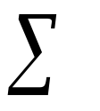


感知机是最早被设计并被实现的人工神网络。感知器是一种非常特殊的神经网络，它在人工神经网络的发展历史上有着非常重要的地位，尽管它的能力非常有限，主要用于线性分类。
θ
或

Slide 4










单层感知器
单层感知器是用于线性可分模式（即模式分别位于超平
面所分割开的两边）分类的最简单的神经网络模型。基本
上它由一个具有可调突触权值和偏置的神经元组成。
两个输入 x1 和 x2 。
  一个阀值 θ
  两个待调整的权值W1和W2
  决策函数为
  样本集分别属于2类。
θ

Slide 5
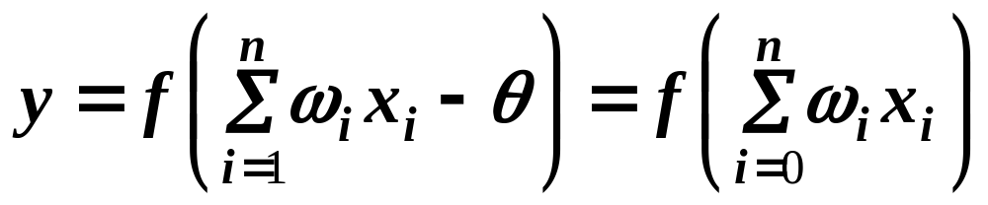
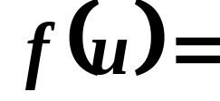
1 特点：
１）多输入，单输出
２）激活函数／传递函数为二值，一般为阶跃函 数或符号函数
３）输出为二值：０／１或－１／１
４）
1 u>0
1 u>0
或
-1 u≤ 0
０ u≤ 0

Slide 6
2 感知机的工作方式：
学习阶段——修改权值
（根据“已知的样本”对权值不断修改；）
工作阶段 ——计算单元变化，由响应函数给出新输入下的输出。

Slide 7
感知机的学习阶段：
样本：
p＝{p₁， p₂…… p_{p}}
Y＝{y₁， y₂…… y_{p}}
p
学习机
W
W
Y
学习算法
学习的过程，主要是修正权值Ｗ，阈值θ

Slide 8
具体实例
假设这个周末就要来了，你听说你所在的城市有个奶酪节。你喜欢奶酪，正试着决定是否去参加。你也许会通过给三个因素设置权重来做出决定：
  1.天气好吗？
  2.你的男朋友或者女朋友会不会陪你去？
  3.这个节日举办的地点是否靠近交通站点？

Slide 9
你可以把这三个因素对应的用二进制变量x1,x2,x3来表示。我们可以使用感知器来给这种决策建立数学模型。
一种方式是给天气权重选择为w1 = 6，去其他条件为w2 = 2和w3 = 2。最后，假设你将感知器的阈值设为5.这样感知器就实现了期望的决策模型，只要天气好就输出1，天气不好则为0.对于其他两个条件的变化，其输出则没有差别。
第二种方式，假设我们把阈值改为3，那么感知器会按照天气好坏、交通情况和你男朋友或女朋友的意愿，这三个条件共同来得出结果。换句话说，它变成了另一个不同的决策模型。降低阈值则表示你更愿意去。
这个例子说明了一个感知器如何能权衡不同的依据来决策。

Slide 10
权值修改采用简单的误差学习规则
基本思想：
    利用某个神经单元的期望输出与实际输出之间的差来调整该神经单元与上一层中相应神经单元的的连接权值，最终减小这种偏差。
    即：神经单元之间连接权的变化正比于输出单元期望输出与实际的输出之差

Slide 11
输入矢量P，输出矢量Y，目标矢量为T的感知器网络，其学习规则为：
如果第i个神经元的输出是正确的，即有：yi＝ti，那么与第i个神经元联接的权值wij和偏差值bi保持不变；

Slide 12
如果第i个神经元的输出是0，但期望输出为1，即有yi＝0，而ti＝1，此时权值修正算法为：新的权值wij为旧的权值wij加上输入矢量pj；类似的，新的偏差bi为旧偏差bi加上它的输入1；
如果第i个神经元的输出为1，但期望输出为0，即有yi＝1，而ti＝0，此时权值修正算法为：新的权值wij等于旧的权值wij减去输入矢量pj；类似的，新的偏差bi为旧偏差bi减去1。

Slide 13
感知器学习规则的实质为：权值的变化量等于正负输入矢量。
这种学习算法直观上有如下解释：当一个实例点被误分类，即位于分离超平面的错误一侧时，则调整w,b的值，使分离超平面向该误分类点的一侧移动，以减少该误分类点与超平面间的距离，直至超平面越过该误分类点使其正确分类。

Slide 14
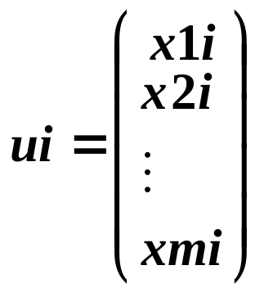
算法步骤：
１）设输入变量为x1,x2…,xm；(j=1 ,2,…,m)，设置权系数初值wj(wj一般取[-1,1]之间的随机小数)；
２）确定学习样本，即给定输入／输出样本对，
输入：u={u1，u2……un}， ,(i=1,2,…,n)
输出：y={y1，y2……yn}, (i=1,2,…,n)

Slide 15
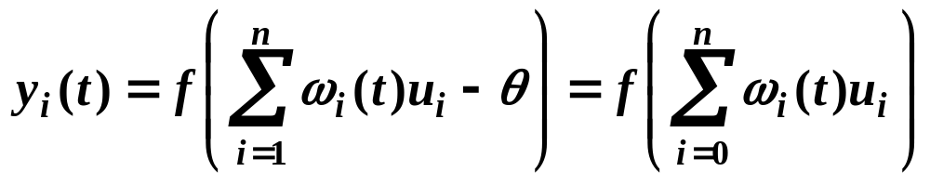
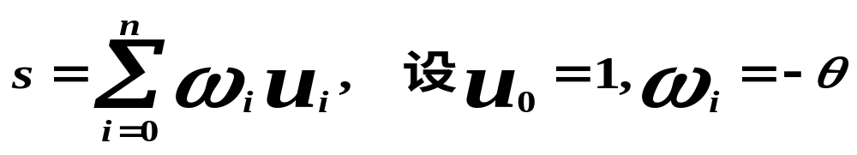
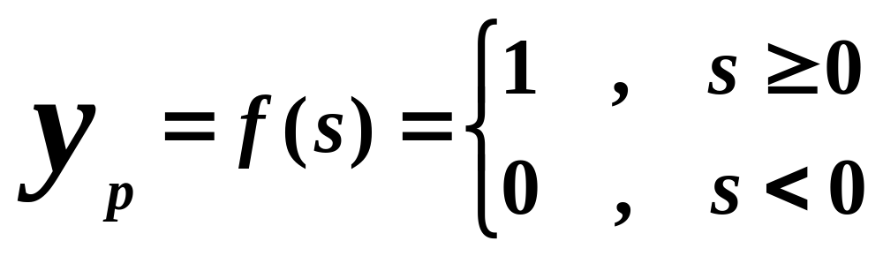
３）分别计算感知机在ui作用下的输出yi ；
t指第t次计算并调整权值

Slide 16
举例：用感知机实现“与”的功能
w的解并不唯一，能把两类分开即可
由于网络是以w₁x₁+w₂x₂+……+θ=0为分界线的，这可以看成一直线或一超平面。
所以，感知机具有线性分类能力，可用于两类模式分类，得到的w₁，w₂，θ不唯一，但只限于线性分类。

Slide 17
局限：
感知机只能对线性可分离的模式进行正确的分类。当输入模式是线性不可分时，则无论怎样调节突触的结合强度和阈值的大小也不可能对输入进行正确的分类。
  所以在1969年，Minsky和Papert发表了名为Perceptron的专著, 书中指出,这样的简单的线性感知器的功能非常有限，使得随后的研究处于低潮。

Slide 19
“或”运算
可实现分类
“异或”运算
无法用一条直线划分，对于异或，不能实现正确分类

Slide 20
多层感知器
我们知道单层感知器局限于线性可分模式的分类问题，而大量的分类问题是线性不可分的。克服单层感知器这一局限性的有效办法是，在输入层与输出层之间引入隐藏层（隐藏层个数大于或等于1）作为输入模式的“内部表示”，这样单层感知器变成多层感知器。
多层感知器相对于单层感知器，输出端从一个变到了多个，输入端和输出端之间也不光只有一层，可以有多层：输出层和隐藏层。

Slide 21
隐藏神经元的功能
隐藏神经元扮演着特征检测算子的角色，它们
在多层感知器的运转中起着决定性作用。随着学习过程通过多层感知器不断进行，隐藏神经元开始逐步“发现”刻画训练数据集的突出特征。它们是通过输入数据非线性变换到新的称为特征空间的空间而实现的。

Slide 22
多层感知器局限性
1.多层感知器可以逼近任意一个非线性连续映射。但是，感知器节点过多容易引起过拟合，节点过少能很好的解决问题。
2.当输入维数过多的时候，不可能在有限时间内求得最佳权值，由于贪心算法，有可能陷入局部极小值。

Slide 23
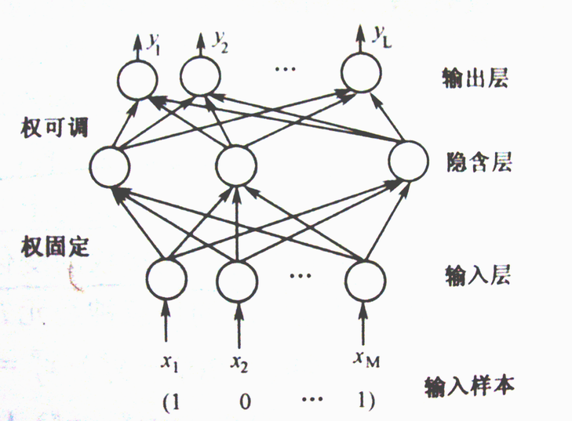
解决方法：构造多层感知机网络，即含有隐层的网络，但只能修改最后一层权值阈值
（特征检测器）

Slide 24
例：如图是一个含有两个输入，三个感知机隐层神经元和一个输出神经元的三层感知机网络，若取
y₁
x₁
y₂
z
y₃
x₂
y₃
y₁
y₂
y₁=sgn(2x₁+2x₂+1)
y₂=sgn(-x₁+0.25x₂+0.8)
y₃=sgn(0.75x₁-2x₂+1.4)
z = sgn(y₁+y₂+y₃-3)
实现了非线性分类

Slide 25
感知机小结：
1）训练时，逐个取样本进行计算，修改权值阈值
2）对于线性可分问题，1层感知机网络可以实现；
对于线性不可分问题，需2层或以上感知机网络
3）感知机只能解决输出是两态（二值）的问题，输出是0/1
4）单层感知机具有线性分类能力

